Slide 1
HUMÁNNÍ GEOGRAFIE
Cvičení 4
Mgr. Michaela Kousalová

Slide 2
Zpět k cvičení 1
INTERPRETACE, INTERPRETACE, INTERPRETACE !!!
  ne popis!
  Proč je zrovna mezi těmito zastávkami vyšší počet spojů? Jak to ovlivňuje širší lokalita zastávky? Jak se do situace promítá čas? Jaké další externality mohou mít vliv?
metodika (pokud není řečeno jinak) do těchto protokolů nepatří
závěr alespoň 0,5 strany textu! – jinak automaticky vracíme na opravu
číst pozorně zadání a splnit vše, co je v něm zadáno
cvičení není (pokud není řečeno opačně) o sdělování vašich názorů a emocí
úkolem geografie (zejména pak sociální) není podávat zobecňující výsledky našeho šetření/výzkumu atd.
  nepoužívejte ani zobecňující tvrzení
DODRŽOVAT DEADLINE!

Slide 3
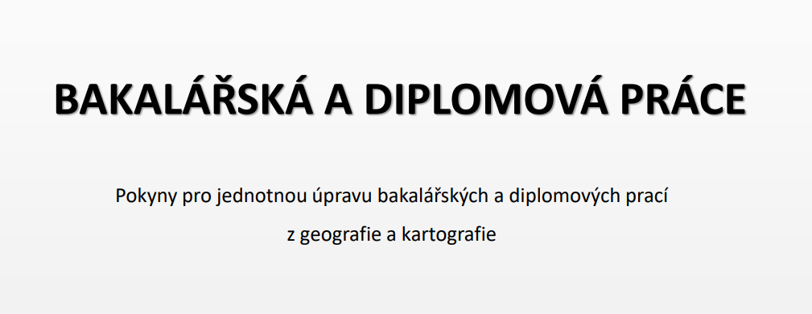
Formální náležitosti
ZDROJE
  v popiscích obrázků, tabulek, grafů
  zejména ale na konci dokumentu! – nestačí kopírovat url odkaz
  jednotná forma citování
POPISKY
  obrázky, grafy, schémata se popisují POD obrázkem (Obr. 1, Obr. 2 …)
  tabulky se popisují NAD tabulkou (Tab. 1, Tab. 2 …)
jednotné písmo (není třeba experimentovat)
zarovnávejte text do bloku
používejte formální jazyk
protokol bude mít vždy: ZADÁNÍ, VYPRACOVÁNÍ, ZÁVĚR, ZDROJE

Slide 4
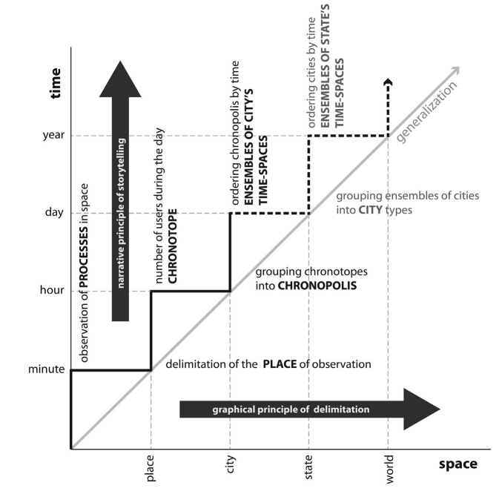
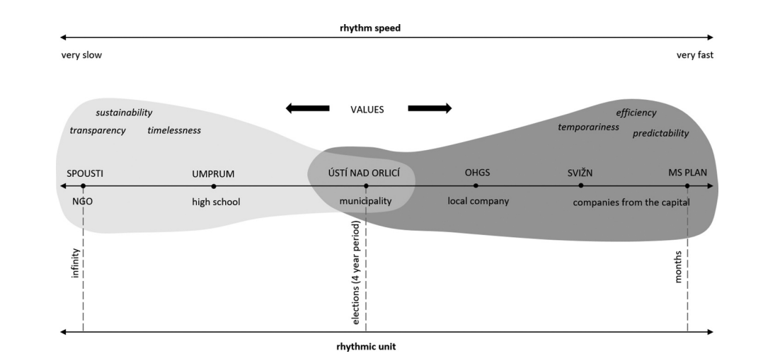
SCHÉMATA DO GEOGRAFIE PATŘÍ
ano, je to zjednodušený model dané situace, ale pořád má co říct!
i geografická práce bez mapy je stále geografická práce ☺
Osman, R., Mulíček, O. (2017)
Osman, R., Klusáček, P., Malý, J., Alexandrescu F. M. (2022)

Slide 5
URBANIZACE
???

Slide 6
Podíl městské populace za kontinenty (2023)
možnosti:
Evropa
Afrika
Asie
Severní Amerika
Latinská Amerika a Karibik
Austrálie a Oceánie

Slide 7
Jak je na tom Evropa?
nejméně urbanizovaný stát?
nejvíce urbanizovaný stát?
Česko?

Slide 8
Podíl městské populace za kontinenty (2023)

Slide 9
Jak je na tom Evropa?
nejméně urbanizovaný stát? Lichtenštejnsko (14,6 %)
nejvíce urbanizovaný stát? Monako (100 %)
Česko? 74,5 %

Slide 10
Zadání cvičení 4
Pokuste se formou krátkého eseje zamyslet nad problematikou tzv. behaviorální urbanizace (poměšťování, nástup městského způsobu života). Zkuste pro vyjádření použít následující návodné otázky:
  Existují dle vás v prostředí ČR patrné rozdíly mezi městským a venkovským způsobem života?
  Pokud ano, jakým způsobem a v kterých oblastech života se nejvíce projevují?
  Pokud ne, uveďte příklady oblastí života, ve kterých došlo dle vás k nejvýraznějšímu sblížení původně venkovského způsobu života s městským. Jaké faktory nejvíce ovlivňují toto prolnutí?
  Má v prostředí současné ČR smysl rozlišovat mezi městem a venkovem?
  V případě zájmu se nevyjadřujte k situaci v ČR, lze popsat i situaci jiného státu (např. Slovensko).
rozsah: 1-1,5 normostrany (NS = 1800 znaků včetně mezer)
odevzdat ve WORDU
deadline: 30. října v 23:59

Slide 11
Díky za pozornost!

